Slide 1


Taller: Construyendo un diario de estado de ánimo como una PWA
Beth Pan
SWE | APS | Microsoft
@beth_panx

Slide 2



Beth Pan
SWE | APS | @beth_panx
Notes:
Perfil del orador

Slide 3
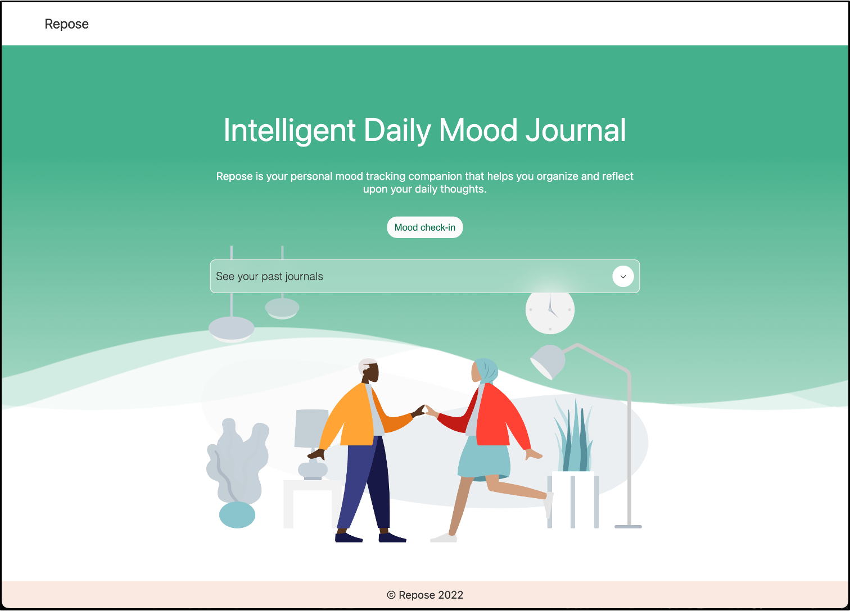
Notes:
Este es el aspecto final de la aplicación que construiremos después de este taller. Es una aplicación web de diario del estado de ánimo que le ayuda a realizar un seguimiento de su salud mental diaria. También aprovecha algunas características avanzadas como PWA, como que se puede instalar en plataformas nativas y trabajar sin conexión. ¡Echemos un vistazo ahora a cómo podemos lograr todo esto!

Slide 4

Temario
Parte I: Introducción a las PWAs
Parte II: PWAs en plataformas nativas como Windows
Parte III: Construir un diario de estado de ánimo como PWA
Notes:
El orden del día de hoy incluye:

Slide 5
Parte I: Introducción a las PWAs

Slide 6






Las PWA son sitios web que se mejoran progresivamente para funcionar como aplicaciones nativas instaladas en plataformas compatibles, mientras funcionan como sitios web normales en otros navegadores.
Notes:
Esto significa que PWA combina lo mejor de la web y las aplicaciones compiladas.
Casi todos los navegadores modernos están detrás de PWA
Las PWA se ejecutan en navegadores, como sitios web.
Pero las PWA también tienen acceso a las funciones de la aplicación;
Otra cosa a tener en cuenta es que las PWA tienen un costo de desarrollo multiplataforma mucho menor que las aplicaciones compiladas que requieren una base de código específica para cada plataforma, como una base de código separada para Android, iOS y para cada sistema operativo de escritorio.

Slide 7
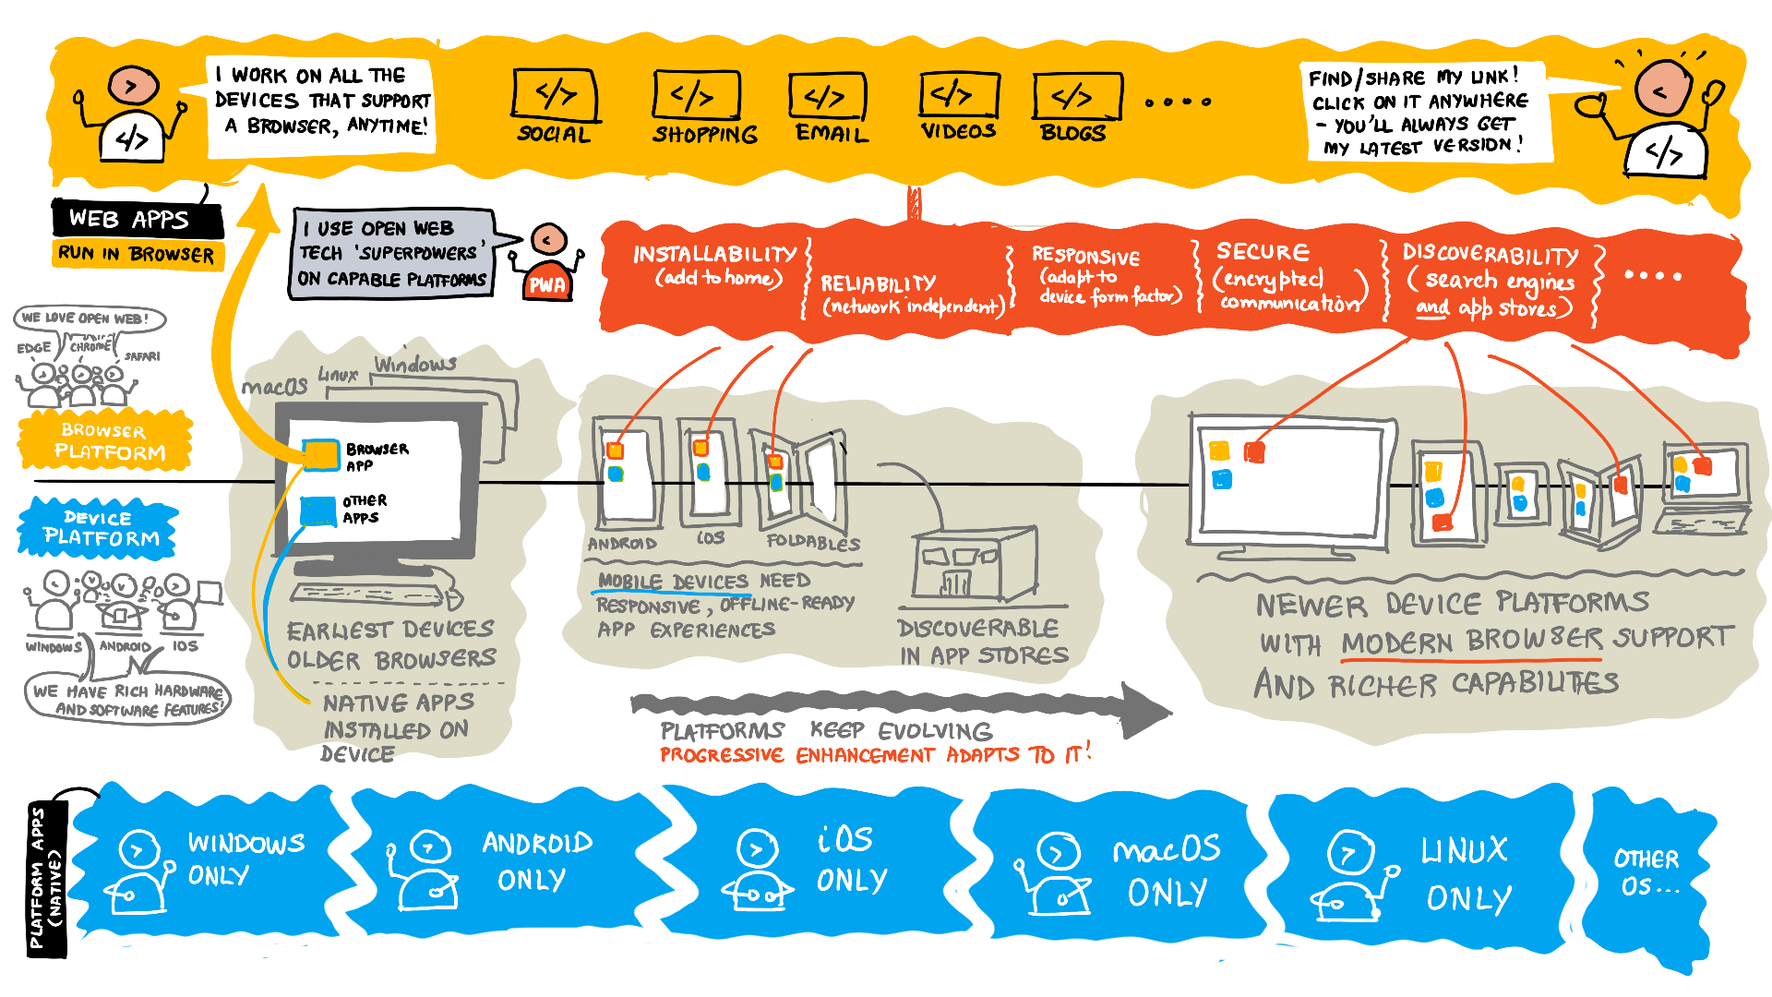
Notes:
Aquí hay una breve obra de arte que explica qué es PWA: en la parte superior como sitios web y en la parte inferior como aplicaciones específicas de la plataforma. Solía haber una línea distinta que los separaba. Las aplicaciones web progresivas (PWA) toman lo mejor de ambos mundos, proporcionan acceso a tecnologías web abiertas y, a su vez, proporcionan interoperabilidad multiplataforma. Las PWA proporcionan a los usuarios una experiencia similar a una aplicación personalizada para sus dispositivos.

Slide 8
🔎 Detectable
🛠️ Instalable
🔊 Reconectable
📶 Independiente de la red
¿Por qué PWA?
📱 Progresivo
🔒 Seguro
📐 Responsivo
🔗 Enlazable
Notes:
Entonces, ¿por qué queremos construir PWAs?
Estas son algunas de las razones más emocionantes:
Detectable La aplicación se puede detectar desde los resultados de búsqueda web y las tiendas de aplicaciones compatibles.

Slide 9
🔎 Detectable
🛠️ Instalable
🔊 Reconectable
📶 Independiente de la red
¿Por qué PWA?
📱 Progresivo
🔒 Seguro
📐 Responsivo
🔗 Enlazable
Notes:
Instalable
Se pueden anclar e iniciar desde la pantalla de inicio, el menú Inicio y la barra de tareas. Al igual que otras aplicaciones nativas.

Slide 10
🔎 Detectable
🛠️ Instalable
🔊 Reconectable
📶 Independiente de la red
¿Por qué PWA?
📱 Progresivo
🔒 Seguro
📐 Responsivo
🔗 Enlazable
Notes:
Reconectable Las PWA pueden recibir notificaciones push, incluso cuando la aplicación no está activa.

Slide 11
🔎 Detectable
🛠️ Instalable
🔊 Reconectable
📶 Independiente de la red
¿Por qué PWA?
📱 Progresivo
🔒 Seguro
📐 Responsivo
🔗 Enlazable
Notes:
Independiente de la red
Trabajan fuera de línea y en condiciones de baja red.

Slide 12
🔎 Detectable
🛠️ Instalable
🔊 Reconectable
📶 Independiente de la red
¿Por qué PWA?
📱 Progresivo
🔒 Seguro
📐 Responsivo
🔗 Enlazable
Notes:
Progresivo La experiencia del usuario de estas aplicaciones aumenta o disminuye con las capacidades del dispositivo.

Slide 13
🔎 Detectable
🛠️ Instalable
🔊 Reconectable
📶 Independiente de la red
¿Por qué PWA?
📱 Progresivo
🔒 Seguro
📐 Responsivo
🔗 Enlazable
Notes:
Seguro La aplicación proporciona un punto final HTTPS seguro y otras protecciones para el usuario.

Slide 14
🔎 Detectable
🛠️ Instalable
🔊 Reconectable
📶 Independiente de la red
¿Por qué PWA?
📱 Progresivo
🔒 Seguro
📐 Responsivo
🔗 Enlazable
Notes:
Responsivo Se adaptan al tamaño de la pantalla del usuario o a la orientación y al método de entrada.

Slide 15
🔎 Detectable
🛠️ Instalable
🔊 Reconectable
📶 Independiente de la red
¿Por qué PWA?
📱 Progresivo
🔒 Seguro
📐 Responsivo
🔗 Enlazable
Notes:
Enlazable Puede compartir e iniciar la aplicación desde un enlace estándar.

Slide 16
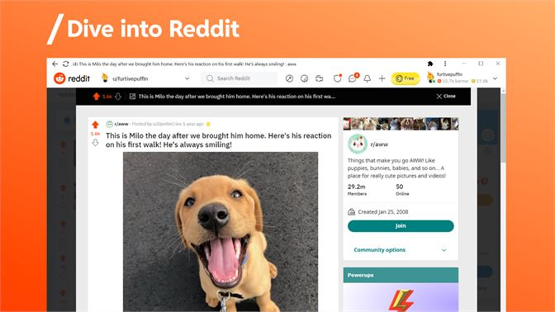
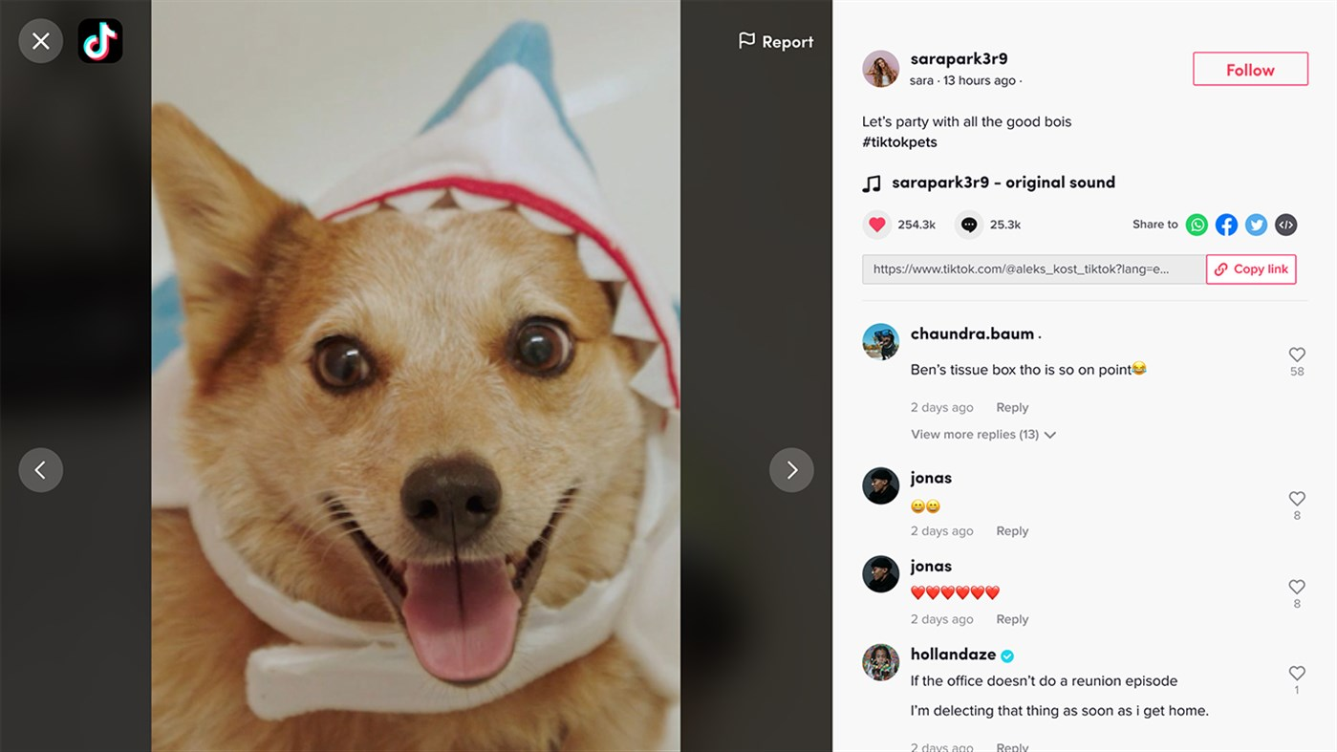
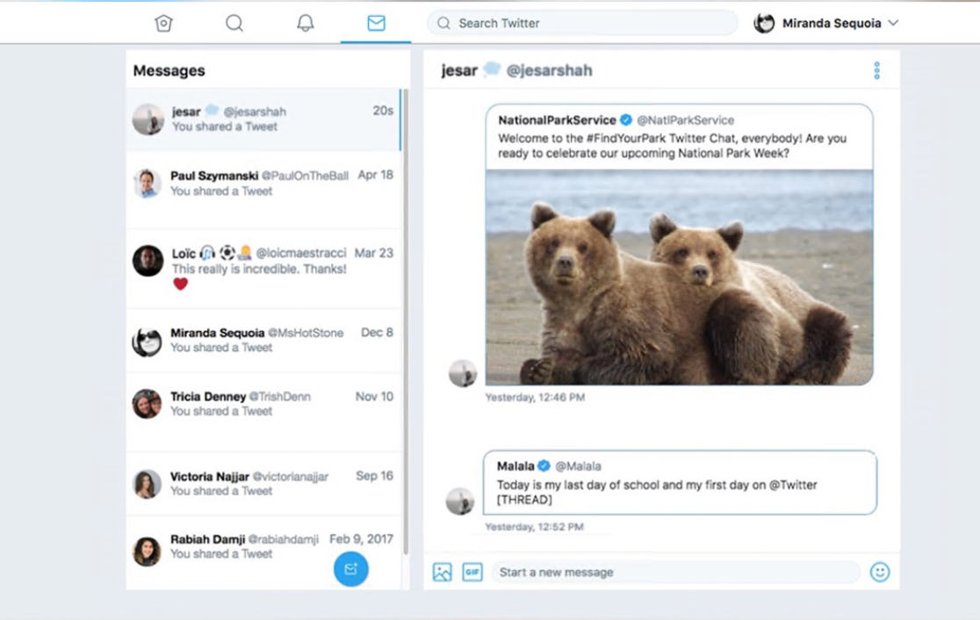
PWA en el mundo real
Notes:
Estos son algunos de los ejemplos que tenemos hoy como PWA:
Reddit, TikTok, Twitter
Y muchos más como Starbucks, Tinder, Uber, West Elm, etc.
Todas estas PWA comenzaron con una gran experiencia web y luego mejoraron su experiencia de rendimiento, resistencia, instalación y participación.

Slide 17
Parte II: PWA + Plataformas nativas (Windows)
Notes:
Ahora que hablamos sobre qué es una PWA, cómo toman las mejores características de las plataformas web y nativas, cambiemos de marcha y veamos específicamente lo que Windows puede hacer con las PWA.

Slide 18
PWA combina lo mejor de la web y aplicaciones compiladas
Una PWA aún puede funcionar cuando el dispositivo está fuera de línea. Las PWA se pueden instalar en el sistema operativo. Las PWA admiten notificaciones push y actualizaciones periódicas. Las PWA pueden acceder a las funciones de hardware.
Notes:
Debido a que las PWA combinan lo mejor de la web y las aplicaciones compiladas, hay algunos grandes beneficios que las aplicaciones web simples no pueden lograr: como trabajar sin conexión, instalarse como una aplicación, admitir capacidades nativas como notificaciones push y actualizaciones periódicas, y trabajar con características de hardware. Recuerde que estos no están restringidos solo a Windows, también puede utilizarlos en plataformas como Android e iOS.

Slide 19
Manejar archivos. Comparte contenido con otras aplicaciones. Acceda al portapapeles. Sincronice datos y obtenga recursos en segundo plano. Acceda al hardware del dispositivo, como Bluetooth y USB. Almacenar contenido en bases de datos. Aproveche los gráficos acelerados por hardware. Utilice diseños, animaciones y filtros CSS para crear diseños avanzados. Ejecute código de rendimiento casi compilado con WebAssembly.
Integración profunda con el sistema operativo de escritorio
Notes:
Y las capacidades avanzadas que el sistema operativo de escritorio trae a la mesa son abundant. Your web app now will be able to do all of these functionally:

Slide 20
Se puede agregar una PWA al menú Inicio. Se puede anclar una PWA a la barra de tareas. Las PWA pueden manejar archivos. Las PWA se pueden ejecutar cuando el usuario inicia sesión. Las PWA se pueden enviar a Microsoft Store, donde millones de usuarios de Windows pueden detectarlas e instalarlas fácilmente junto con otras aplicaciones de Windows.
Cuando se instala... Las PWA son como otras aplicaciones en Windows
Notes:
¡Específicamente en Windows, las PWA son como otras aplicaciones! Pueden...

Slide 21
Parte III: Construir un diario de estado de ánimo como PWA
Notes:
Ahora que hemos tenido una breve introducción de lo que es Progressive Web Apps y por qué construirlas, y especialmente cómo pueden utilizar Windows como una plataforma nativa para hacer más, entremos en el núcleo del taller y realmente hagamos una PWA muy simple con algunas de las mejores herramientas que tenemos para ofrecer.

Slide 22






Lo que necesitarás
Un navegador web moderno como Microsoft Edge
Un editor de código como Visual Studio Code
Git
Node.js
+
+
+
*Opcional:
Cuenta de GitHub
Cuenta de Azure
Cuenta Microsoft
Notes:
Un navegador web moderno como Microsoft Edge. Las PWA son compatibles con la mayoría de los navegadores modernos, pero para facilitar este taller usaremos Microsoft Edge. Un editor de código como Visual Studio Code. Git para clonar soluciones de muestra. Node.js para ejecutar las soluciones de ejemplo.
Conocimientos básicos de HTML, CSS y JavaScript. Si necesita repasar sus habilidades web, puede consultar este este Módulo de Microsoft Learn o este workshop.
Una cuenta de GitHub si desea colaborar y enviar su código a un repositorio Una cuenta de Azure si desea implementar la aplicación en un punto de conexión seguro Una cuenta Microsoft si quieres configurar un perfil de desarrollador para publicar tu aplicación en Microsoft Store en Windows.

Slide 23

Demostración: Crear una nueva PWA con PWA Studio

Slide 24



Manifiesto web
Trabajadores de servicio
HTTPS
Notes:
Las PWA no se crean con una sola tecnología. Representan una nueva filosofía para crear aplicaciones web, que involucra algunos patrones específicos, API y otras características. No es tan obvio si una aplicación web es una PWA o no a primera vista. Una aplicación podría considerarse una PWA cuando cumple con ciertos requisitos, o implementa un conjunto de características dadas: funciona sin conexión, es instalable, es fácil de sincronizar, puede enviar notificaciones push, etc.
Hay tres funcionalidades principales que pueden ayudar a habilitar muchas de estas características de PWA.

Slide 25
- Utilice un servicio de alojamiento que admita HTTPS de forma predeterminada. Azure, AWS, GitHub, etc.
- Utilice su propio proveedor de alojamiento y cree los certificados necesarios utilizando servicios gratuitos como Let's Encrypt.
HTTPS
Notes:
Esto es para asegurarse de que las conexiones entre el usuario, la aplicación y su servidor estén protegidas contra cualquier tercero que intente obtener acceso a datos confidenciales.

Slide 26
Demostración: Implementación de una PWA en Azure Static Web App

Slide 27
{ "name": "HackerWeb", "short_name": "HackerWeb", "start_url": ".", "display": "standalone"
}
Manifiesto Web
Notes:
Un manifiesto de aplicación web proporciona información sobre una aplicación web en un archivo de texto JSON, necesaria para que la aplicación web se descargue y se presente al usuario de manera similar a una aplicación nativa

Slide 28
Demostración: Agregar o modificar el manifiesto de la aplicación web

Slide 29
📝
Registro
🛠
Instalación
Trabajadores de
Servicio
⏳
Activación
Notes:
Los Trabajadores de Servicio (Service Workers) son un tipo especial de Web Worker con la capacidad de interceptar, modificar y responder a todas las solicitudes de red mediante la API de búsqueda. Los Service Workers pueden tener acceso a la API de caché y a almacenes de datos asincrónicos del lado cliente, como IndexedDB, para almacenar recursos.
Desde la perspectiva del desarrollo, hay 3 eventos del ciclo de vida que debemos manejar.
El registro es cuando el explorador registra al trabajador de servicio, iniciando el ciclo de vida del trabajador de servicio. La instalación se realiza cuando el explorador desencadena la instalación como primer evento para Service Worker. Puede usar esto para almacenar recursos previamente en caché. La activación es cuando el explorador envía el evento activate para indicar que se ha instalado el service worker. Este trabajador de servicio ahora puede realizar acciones de limpieza y prepararse para manejar eventos funcionales.

Slide 30
Demostración: Registrar un trabajador de servicio

Slide 31
CacheFirst
💻
Explorador
🛠
Trabajador de servicio
🗄
Caché
Trabajadores de
Servicio
☁️
Internet
Notes:
Hay un puñado de opciones de controlador que puede pasar a runtimeCaching como parte de la configuración de VitePWA. La estrategia CacheFirst es una de ellas. PWA Studio utiliza esta estrategia de forma predeterminada y habilita la compatibilidad sin conexión.
Para las solicitudes coincidentes, el proceso es el siguiente:
La solicitud llega a la memoria caché. Si el recurso está en la memoria caché, sírvelo desde allí. Si la solicitud no está en la caché, vaya a la red. Una vez finalizada la solicitud de red, agréguela a la memoria caché y, a continuación, devuelva la respuesta de la red.

Slide 32
Demostración: Habilitar notificaciones push

Slide 33
Demostración: Auditar y empaquetar una PWA

Slide 34
Resources
Documentación de PWA en Microsoft Edge:
https://aka.ms/learn-pwa/workshop/edge-docs
Aprende PWA en 30 días: https://aka.ms/learn-pwa/30Days-blog
MDN:
https://developer.mozilla.org/en-US/docs/Web/Progressive_web_apps
Google:
https://web.dev/learn/pwa/

Slide 35
¡Gracias!

